Slide 1


Statika v dialogu s AI
KONFERENCE KONSTRUKCE 2026
Od klimatických zatížení k výpočetnímu modelu
Ing. Jaroslav Brož, Ph.D.
5. 11. 2026 | www.dlubal.com
Notes:
Úvod (0:30). Pozdravit, jedna věta o sobě: technologický tým Dlubal, API a AI integrace. Slíbit, že většina času budou reálné ukázky, ne vize. Všechny screenshoty a videa v prezentaci jsou skutečné výstupy z Dlubal CALC a RFEM 6. Na titulním slidu Mia, AI asistentka v Dlubal CALC, se symbolem CALC.

Slide 2
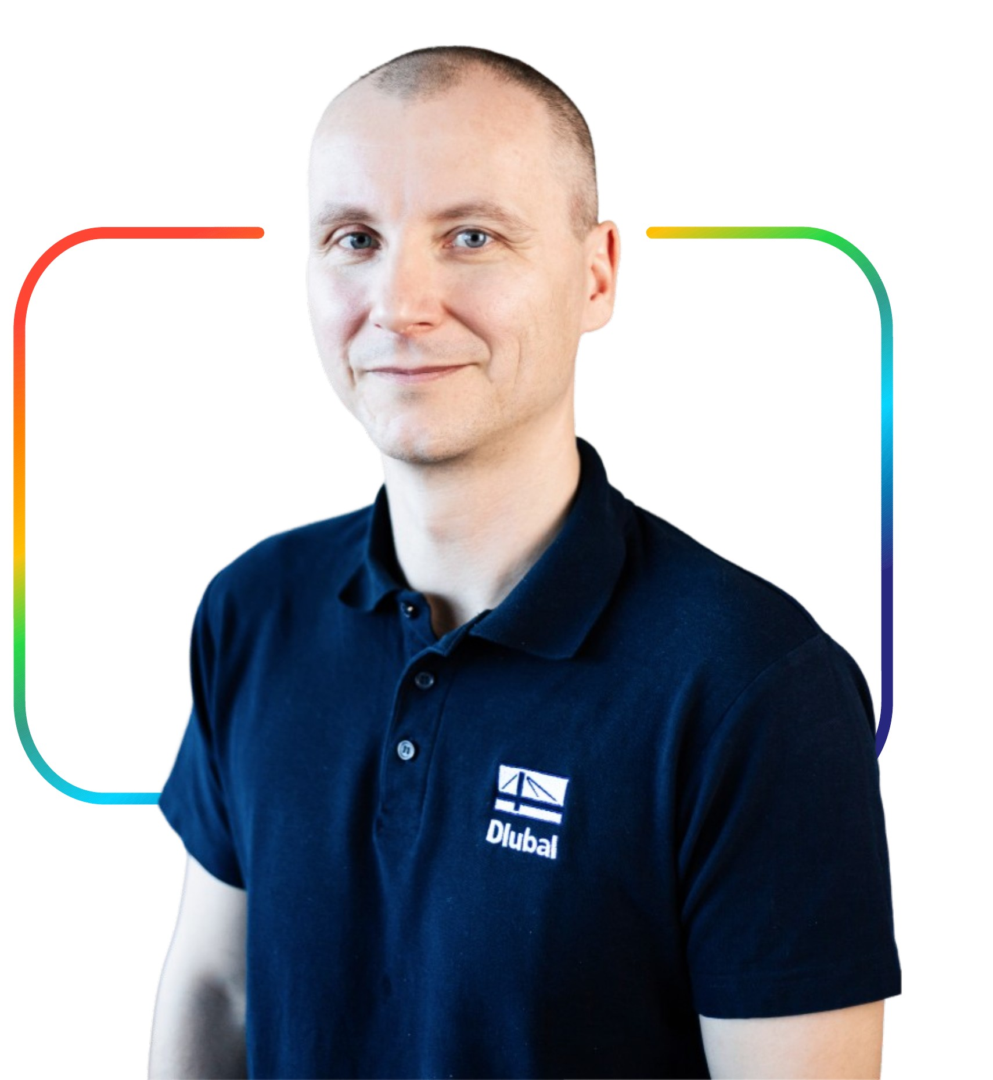


Prezentující
Ing. Jaroslav Brož, Ph.D.
Head of Technology
Propojuje statický výpočet, otevřené API a umělou inteligenci. Vede tým, který v Dlubal Software odpovídá za Dlubal API a AI.
LinkedIn | Jaroslav Brož
jaroslav.broz@dlubal.com
KONSTRUKCE 2026 | Statika v dialogu s AI
2
Notes:
Prezentující (0:30). Max. 30 s: kdo jsem a proč o tématu mluvím. Vedu tým, který v Dlubal Software odpovídá za Dlubal API a integraci AI (MCP server v RFEM 6, Dlubal CALC).

Slide 3
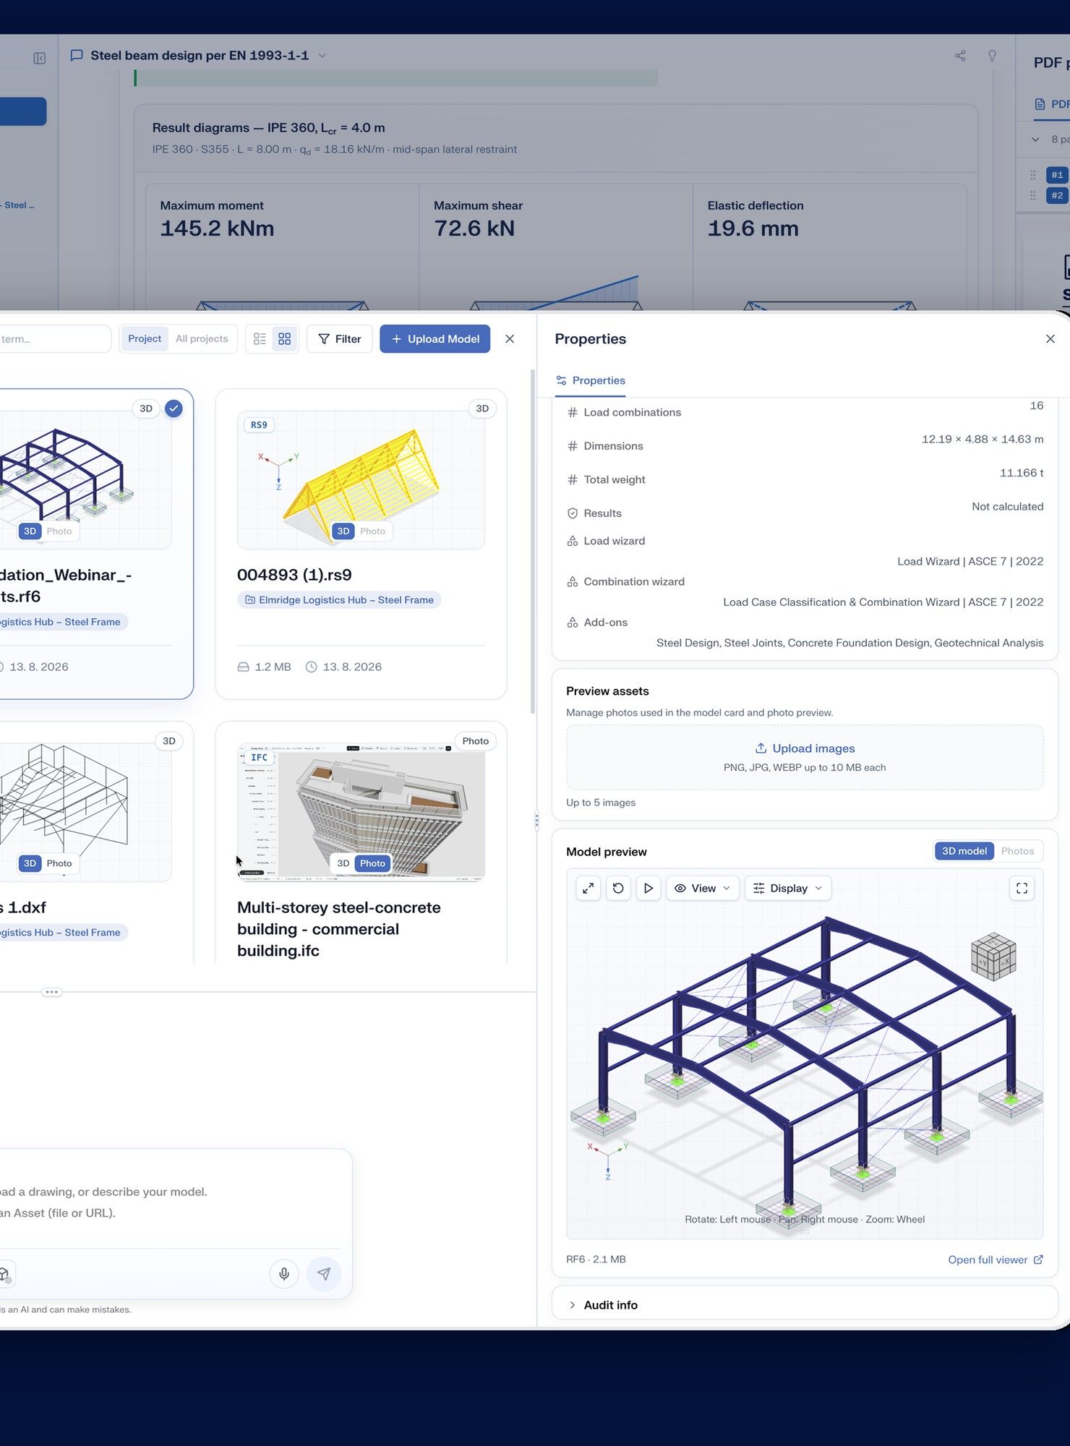
Obsah
1
Kde statik ztrácí čas
2
Jak AI spolupracuje s výpočetním programem
3
Dlubal CALC
4
Ukázky z praxe ve videích
5
Osvědčený postup jako skill
6
Kontrola zůstává na statikovi
7
Jak začít
KONSTRUKCE 2026 | Statika v dialogu s AI
3
Notes:
Obsah (0:20). Jedna věta: od otázky, proč číslu od AI věřit, přes nové prostředí Dlubal CALC k ukázkám z praxe ve videích a pravidlům kontroly.

Slide 4
Kde statik ztrácí čas
Málokdy při výpočtu. Většinou před ním, po něm a mezi jednotlivými kroky.
Hledání
Opakování
Dokumentace
Článek normy a národní příloha
Geometrie převzatá od architekta
Sestavení technické zprávy
Hodnoty z mapy sněhu a větru
Vnitřní síly z programu do programu
Ruční přepis výsledků
Málo inženýrského úsudku, hodně pracovní doby.
KONSTRUKCE 2026 | Statika v dialogu s AI
4
Notes:
Kde statik ztrácí čas (1:00). Z úvodu článku: čas se neztrácí při samotném výpočtu, ale před ním, po něm a mezi kroky. Hledání článku normy a platné národní přílohy, odečítání hodnot z map sněhových a větrných oblastí, opětovné modelování geometrie od architekta, přepisování vnitřních sil mezi programy, sestavování technické zprávy. Otázka do sálu: co z toho jste dělali minulý týden? Právě tady může pomoci AI: statik popisuje a rozhoduje, asistent obstará mechanickou část.

Slide 5

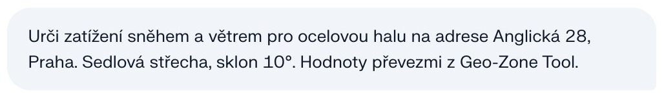
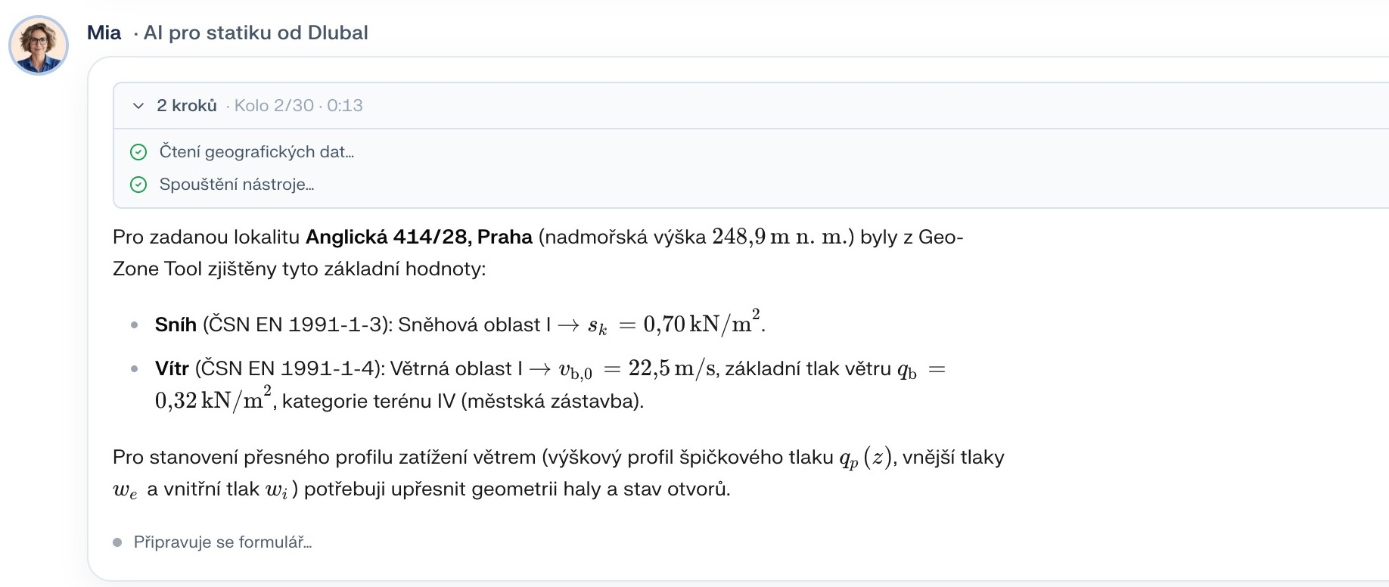
Můžu číslu, které mi AI napíše, věřit?
Otázka, kterou si klade každý, kdo zkusil obecný AI chat.
Skutečná odpověď Dlubal CALC: použitý nástroj, zdroj a norma u každého čísla
KONSTRUKCE 2026 | Statika v dialogu s AI
5
Notes:
Přechod (0:30). Nechat otázku chvíli viset. Kdo už zkusil ChatGPT nebo jiný chat na statickou otázku? Odpověď zní přesvědčivě, ale můžu ji dát do statického výpočtu? Na to odpovídá zbytek přednášky: rozhoduje, odkud číslo pochází. Vpravo náznak odpovědi: skutečná odpověď Dlubal CALC, u které je vidět spuštěný nástroj, zdroj i norma.

Slide 6
Pět pojmů, které stačí znát
Jazykový model
Rozumí zadání, vysvětluje a píše. Číslo ale odhaduje, nepočítá.
AI asistent
Chat s jazykovým modelem, který umí použít další nástroje.
API
Programové rozhraní: jeden program ovládá druhý, např. vytvoří prut v RFEM.
MCP
Otevřený standard, díky kterému AI může používat nástroje. Funguje jako ovladač tiskárny.
Skill
Uložený pracovní postup, který asistent použije pokaždé stejně.
KONSTRUKCE 2026 | Statika v dialogu s AI
6
Notes:
Pět pojmů (1:00). Pro začátečníky, z rámečku v článku. Nejdůležitější je první řádek: jazykový model výborně rozumí zadání, ale nepočítá jako výpočetní program, číslo odhaduje. MCP přirovnat k ovladači tiskárny: díky němu asistent ví, co program umí a jak ho použít. Skill je uložený postup popsaný běžnou řečí: vstupy, kroky, kontroly, podoba výstupu.

Slide 7

API je dálkové ovládání. MCP je ovladač pro AI.
VÝPOČET A DATA
Nástroje
ROZHRANÍ
ČLOVĚK
AI asistent
RFEM 6 a RSTAB 9
Statik
dialog
Porozumí zadání, naplánuje postup a zvolí nástroj
MCP + API
Geo-Zone Tool
Zadává slovy, kontroluje mezivýsledky, rozhoduje
Znalostní báze Dlubal
Soubory: IFC, SAF, DXF, PDF
Dlubal API pro Python a C# | MCP server v RFEM 6 od verze 6.13
KONSTRUKCE 2026 | Statika v dialogu s AI
7
Notes:
Asistent jako prostředník (1:00). Jazykový model sám konstrukce nepočítá a nemá přístup k datům projektu. Jeho silnou stránkou je porozumět zadání, naplánovat postup a zvolit nástroj. Má-li k dispozici výpočetní program, převede zadání „vytvoř zatěžovací stavy pro ocelovou halu“ na posloupnost kroků v programu a výsledek předloží ke kontrole. RFEM 6 k tomu nabízí Dlubal API a od verze 6.13 MCP server. Publikum nejsou programátoři: stačí přirovnání dálkové ovládání a ovladač.

Slide 8


Obecný AI chat a výpočetní asistent
OBECNÝ AI CHAT
DLUBAL CALC
Zní správně
Dá se doložit
Čísla bez označeného původu
Každé číslo s původem
Stejná otázka, jiná hodnota
Stejný vstup, stejný výsledek
Normy z trénovacích dat
Výpočet v RFEM 6 nebo ve skillu
KONSTRUKCE 2026 | Statika v dialogu s AI
8
Notes:
Obecný chat vs. výpočetní asistent (0:45). Obecný chat odpovídá přesvědčivě, ale čísla nemají označený původ, při opakování se mohou lišit a normové znalosti jsou z trénovacích dat neznámého stáří. Takovou odpověď nelze použít jako podklad statického výpočtu. Volitelná historka z přípravy BIM konference: bez nástroje uvedl jazykový model pro Senec s_k = 0,70 kN/m², typickou českou hodnotu; Geo-Zone Tool dává podle slovenské národní přílohy 0,59 kN/m². Znělo to věrohodně i s odkazem na normu.

Slide 9
Každé číslo má jeden ze tří zdrojů
Výpočetní jádro
Výpočetní skill
Jazykový model
Hodnoty z výpočtu a posouzení v RFEM 6
Pevný postup s článkem normy a verzí
Vysvětlení a dotazy k normám se zdrojem
STAVEBNÍ BLOK
STAVEBNÍ BLOK
STAVEBNÍ BLOK
RFEM 6, RSECTION
skilly Dlubal i skilly kanceláře
znalostní báze Dlubal
PŘÍKLAD
PŘÍKLAD
PŘÍKLAD
vnitřní síly, využití, deformace
položková statika, stanovení zatížení
Který článek normy platí?
Jazykový model rozhodující posudky nepočítá.
KONSTRUKCE 2026 | Statika v dialogu s AI
9
Notes:
Tři zdroje čísel (1:00). Jádro příspěvku. V Dlubal CALC pochází každé číslo z jednoho ze tří zdrojů: z výpočetního jádra RFEM 6 (vnitřní síly, využití, deformace), z výpočetního skillu s pevně daným postupem a uvedeným článkem normy (položková statika, zatížení), nebo z jazykového modelu, který vysvětluje a odpovídá na dotazy k normám se zdrojem, ale rozhodující posudky nepočítá. Stejný vstup vede ke stejnému výsledku a statik u každé hodnoty vidí, zda byla spočtena, nebo jen vysvětlena.

Slide 10
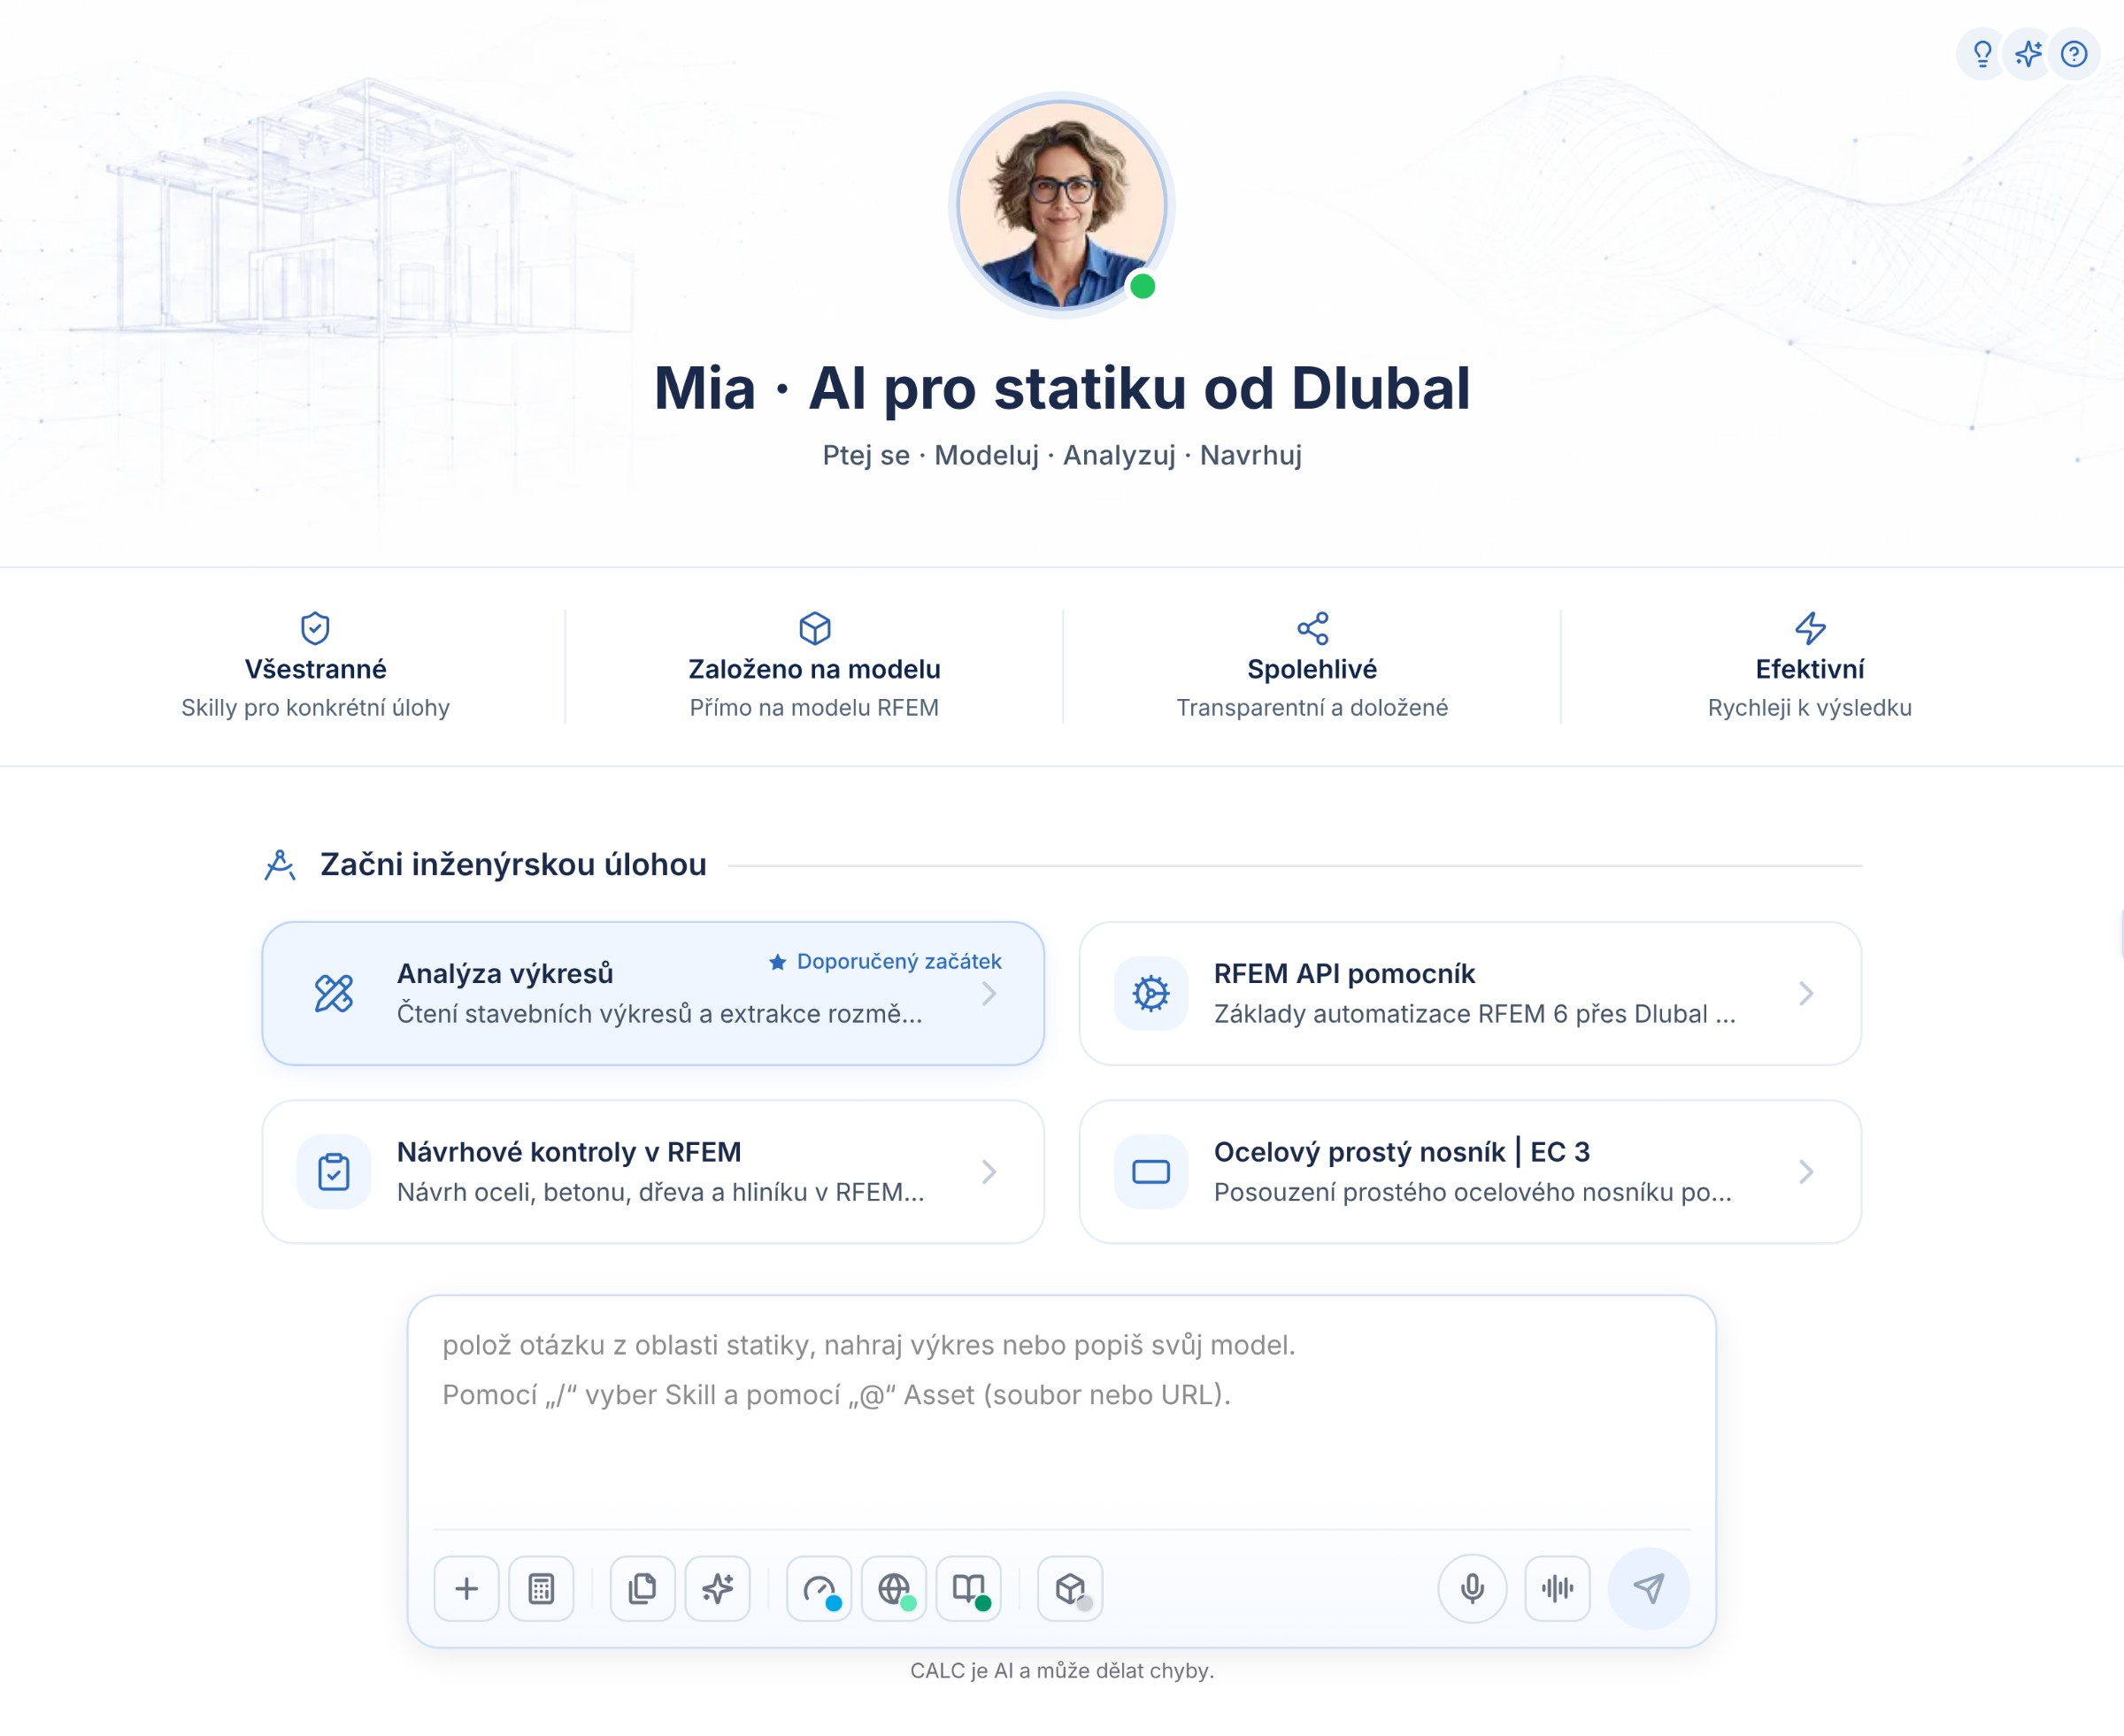



Poznejte
AI pracovní prostředí pro statiky
PTEJTE SE
MODELUJTE
ANALYZUJTE
NAVRHUJTE
Asistentka Mia se doptá na chybějící údaje
Zatížení, položková statika a normy v prohlížeči
Model v RFEM 6 přes Dlubal Connector
Znalostní báze Dlubal i směrnice kanceláře
KONSTRUKCE 2026 | Statika v dialogu s AI
10
Notes:
Dlubal CALC (1:00). Na KONSTRUKCI představujeme CALC návštěvníkům poprvé. Spojuje popsané prvky do jednoho prostředí v prohlížeči. Statik komunikuje s asistentkou Mia: rozumí zadání, doptává se na chybějící údaje a vysvětluje výsledky. Položková statika, zatížení pro lokalitu a dotazy k normám fungují i bez RFEM. Pro práci s modelem se CALC propojí s RFEM 6 přes Dlubal Connector. Odborný kontext dává znalostní báze Dlubal, kterou mohou týmy doplnit o vlastní interní směrnice. Vpravo skutečná úvodní obrazovka CALC v češtině a Mia z kampaně Dlubal CALC.

Slide 11
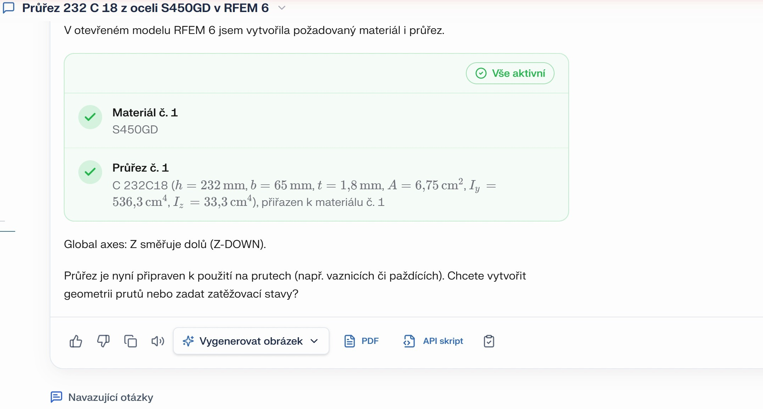
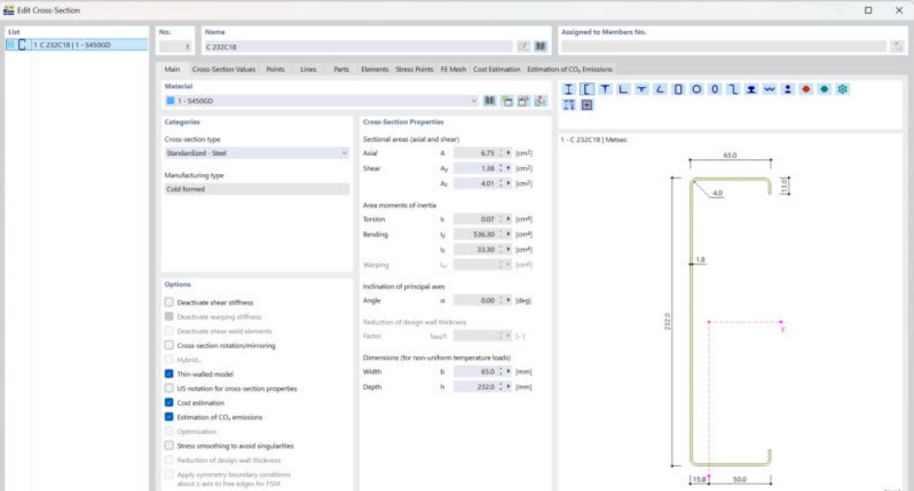
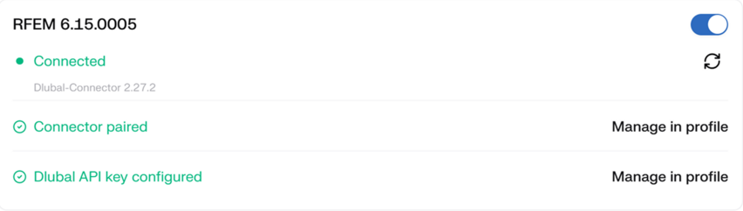



V prohlížeči i s vaším RFEM 6
V CLOUDU
Dlubal CALC v prohlížeči
LOKÁLNĚ U VÁS
Dlubal Connector a RFEM 6
DLUBAL CONNECTOR
Vázaný na váš účet
Vlastní licence RFEM
Předpoklady
Váš Connector nemůže použít nikdo jiný.
Žádná druhá licence ani druhé jádro.
Aktuální RFEM 6, stačí i zkušební verze.
KONSTRUKCE 2026 | Statika v dialogu s AI
11
Notes:
Jak CALC pracuje (0:45). Dvě poloviny: v cloudu běží CALC v prohlížeči se znalostní bází, výpočetními skilly a Geo-Zone Tool. Pro práci s modelem se propojí s instalací RFEM 6 přes Dlubal Connector: výpočet probíhá v osvědčeném výpočetním jádru na licenci uživatele a změny modelu statik před provedením potvrzuje. Connector je vázaný na účet. Instalace s právy správce. Screenshoty jsou ze skutečného běhu: CALC v prohlížeči hlásí, že v otevřeném modelu RFEM 6 vytvořil materiál i průřez, vpravo tentýž průřez v RFEM 6. Uprostřed stav propojení z nastavení CALC: RFEM 6 připojeno, Dlubal Connector spárován.

Slide 12
AI pomáhá od přípravy po posouzení
PŘED VÝPOČTEM
V RFEM 6
POSOUZENÍ
Příprava
Model
Výpočet
Zatížení pro adresu stavby
Model haly ze slovního zadání
Prostý nosník podle Eurokódu
Video · ukázka 1
Model z výkresu v PDF
Průřez z katalogového listu výrobce
Kontrola modelu IFC
Video · ukázka 2
Případ použití
Model Viewer: kontrola modelu ve 3D
Video · ukázka 3
A TAKÉ
Uložit jako Skill: osvědčený postup pro další projekty (video) · zpráva v PDF s původem čísel
KONSTRUKCE 2026 | Statika v dialogu s AI
12
Notes:
Přehled ukázek (0:45). Tři ukázky ve videu: zatížení pro adresu stavby, model z výkresu v PDF a Model Viewer. Mezi nimi slidy s principem: model haly ze slovního zadání, posouzení nosníku, kontrola IFC a případ použití: průřez z katalogového listu výrobce. Na konci části o skillech video, jak se osvědčený postup uloží a použije pro další halu.

Slide 13
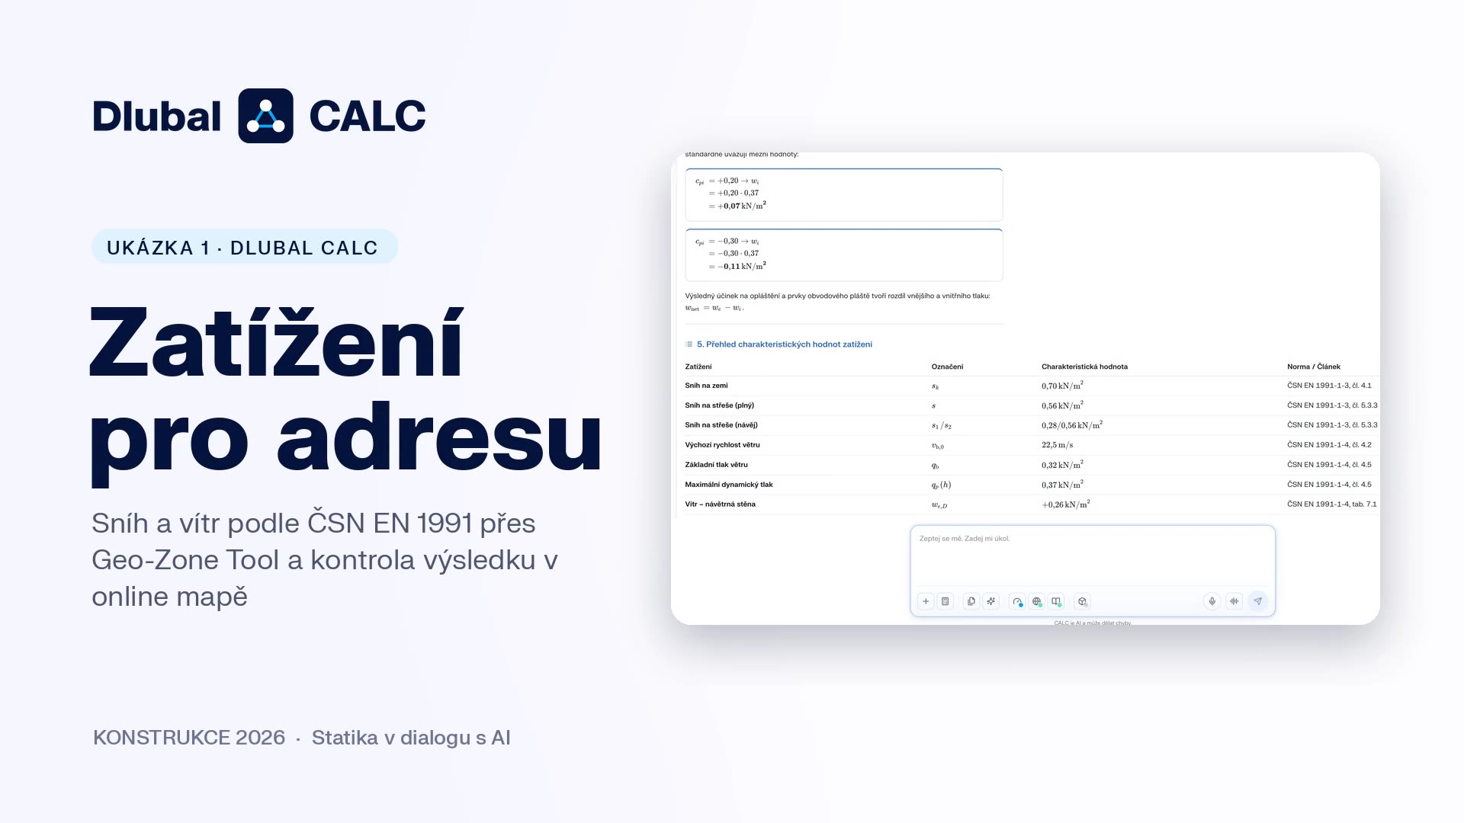
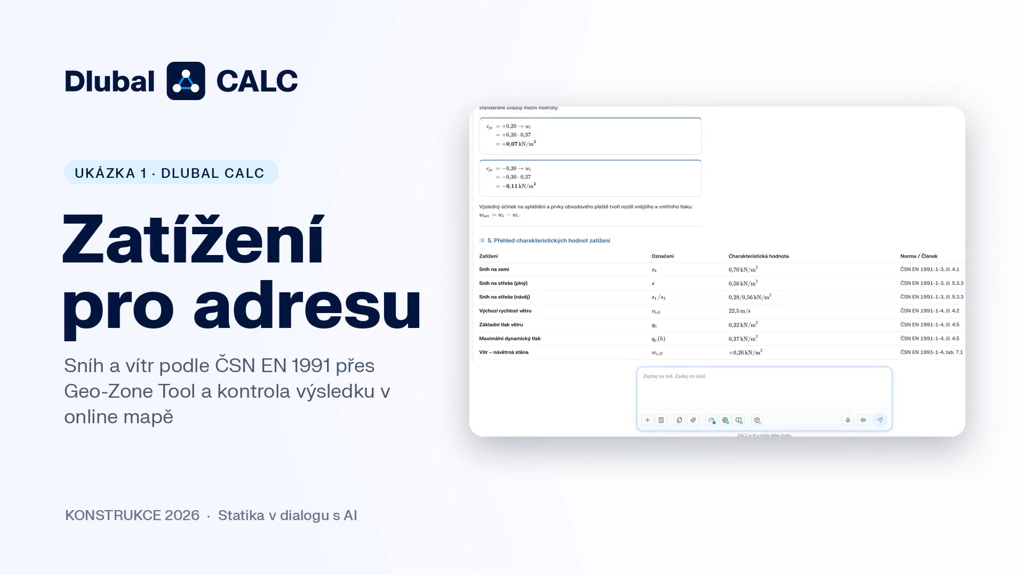
Notes:
Video ukázka 1, celá obrazovka (1:42, bez zvuku). Kapitoly jsou přímo ve videu (01–06), přednášející jen doplňuje komentář. 01 Zadání jednou větou česky: adresa Anglická 28 v Praze, sedlová střecha se sklonem 10°, hodnoty z Geo-Zone Tool. 02 CALC si vyžádá schválení nástroje Geo-Zone Tool – bez souhlasu statika se nic nespustí. 03 Sněhová i větrná oblast I převzaté z mapového podkladu. 04 Formulář s geometrií haly: h = 7,5 m, b = 20 m, d = 30 m, terén IV, uzavřená budova. 05 Výpočet sněhu na střeše, profilu větru a tlaků na zóny, souhrnná tabulka s odkazy na články normy. 06 Stejné místo v online Geo-Zone Tool: s_k = 0,70 kN/m², v_b,0 = 22,5 m/s, q_b = 0,32 kN/m² – hodnoty se shodují. Video je zrychlené, skutečný výpočet trvá několik minut.

Slide 14
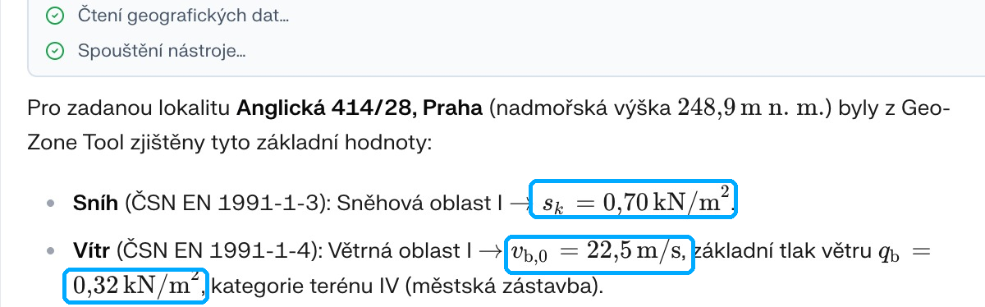
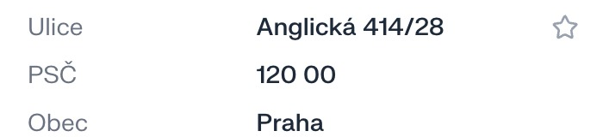
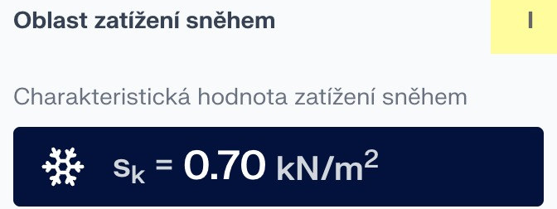
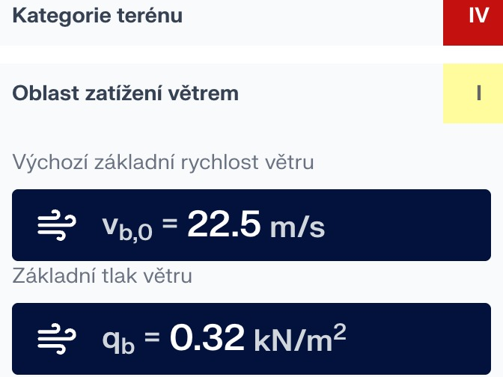

Stejné hodnoty jako v online mapě
CALC nehádá: zavolá Geo-Zone Tool a výsledek převezme i se zdrojem.
Dlubal CALC · odpověď asistentky Mia
Geo-Zone Tool · online mapa zatížení
=
Asistentka spustila nástroj, nehádala z paměti
U výsledku je uvedený zdroj: Geo-Zone Tool
Stejné místo si statik ověří v online mapě
KONSTRUKCE 2026 | Statika v dialogu s AI
14
Notes:
Princip ukázky 1 (0:45). Na slidu nejsou přepsaná čísla, ale dva skutečné screenshoty vedle sebe. Vlevo odpověď asistentky Mia v Dlubal CALC: nahoře je vidět, že spustila nástroj (čtení geografických dat, spuštění nástroje), a hodnoty sněhu a větru jsou převzaté z Geo-Zone Tool. Vpravo stejná adresa v online Geo-Zone Tool. Vyznačené hodnoty se shodují, protože pocházejí ze stejného mapového podkladu normy. Pointa: jazykový model sám hodnotu nevymýšlí, zavolá nástroj a uvede zdroj. Statik si to může kdykoli ověřit.

Slide 15

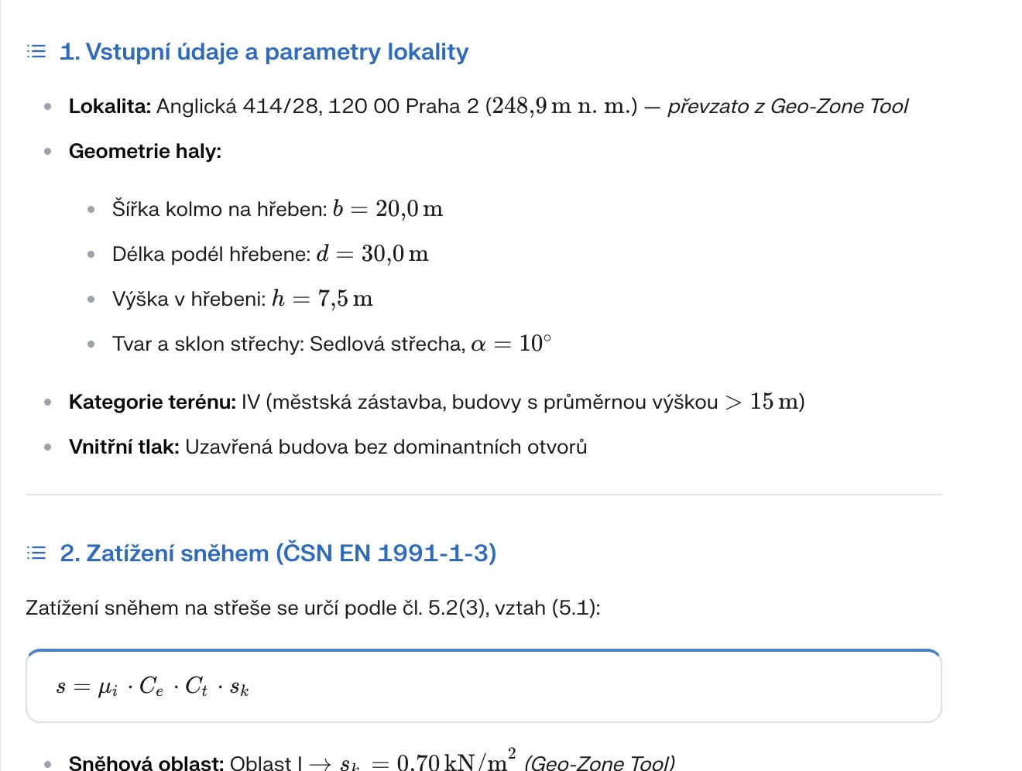



Výsledek se vstupy, postupem a zdrojem
Statik vidí, z čeho číslo vzniklo, dřív, než ho použije v RFEM 6.
Vstupy s původem
Lokalita převzatá z Geo-Zone Tool, geometrie a terén zadané statikem.
Postup podle normy
Vztahy a součinitele s odkazem na článek ČSN EN 1991.
Kontrola krok za krokem
Každý mezivýsledek je vidět, nic není schované v černé skříňce.
Navazuje na RFEM 6
Výsledky lze dalším pokynem předat do modelu jako zatěžovací stavy.
KONSTRUKCE 2026 | Statika v dialogu s AI
15
Notes:
Princip: výsledek se vstupy a postupem (0:45). Nejde o samotný výpočet sněhu na střeše, ale o to, jak CALC výsledek předkládá. Screenshot vlevo je skutečná odpověď: nejprve vstupy, u lokality poznámka „převzato z Geo-Zone Tool“, pak geometrie haly, kategorie terénu a vnitřní tlak, a teprve potom postup podle ČSN EN 1991-1-3 s odkazem na článek a vztah. Statik tak vidí, z čeho číslo vzniklo, a může ho zkontrolovat dřív, než ho použije. Dalším pokynem lze hodnoty předat do modelu v RFEM 6 jako zatěžovací stavy.

Slide 16
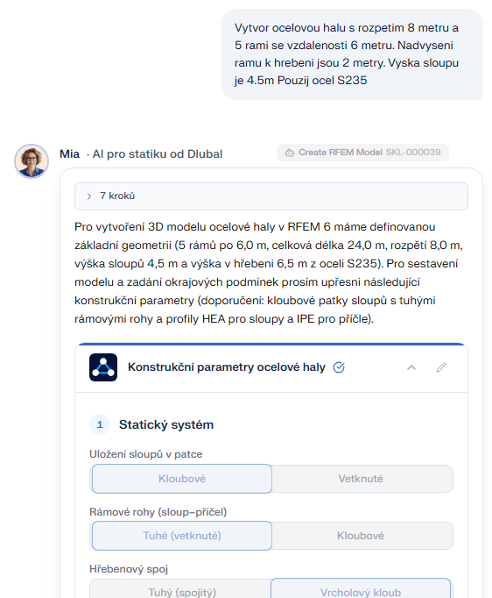
Nejdřív otázky, potom model
ZADÁNÍ STATIKA
„Vytvoř ocelovou halu s rozpětím 8 m a 5 rámy ve vzdálenosti 6 m. Navýšení rámu k hřebeni 2 m, výška sloupu 4,5 m. Použij ocel S235.“
1
Doptá se na uložení patek, rámové rohy a průřezy
2
Navrhne obvyklé řešení: kloubové patky, tuhé rohy, sloupy HEA, příčle IPE
3
Po potvrzení vytvoří v RFEM 6 geometrii, podpory, průřezy a zatížení sněhem
KONSTRUKCE 2026 | Statika v dialogu s AI
16
Notes:
Model haly ze slovního zadání, dialog (1:00). Nejnázornější ukázka propojení s RFEM 6. Statik napíše zadání (ve skutečnosti ho napsal bez diakritiky, viz screenshot). Asistent si nejprve vyžádá chybějící konstrukční údaje: uložení patek, tuhost rámových rohů, průřezy sloupů a příčlí. Navrhne obvyklé řešení: kloubové patky, tuhé rámové rohy, sloupy HEA, příčle IPE. Vpravo skutečný formulář „Konstrukční parametry ocelové haly“ ze skillu Create RFEM Model. Teprve po potvrzení vytvoří model.

Slide 17
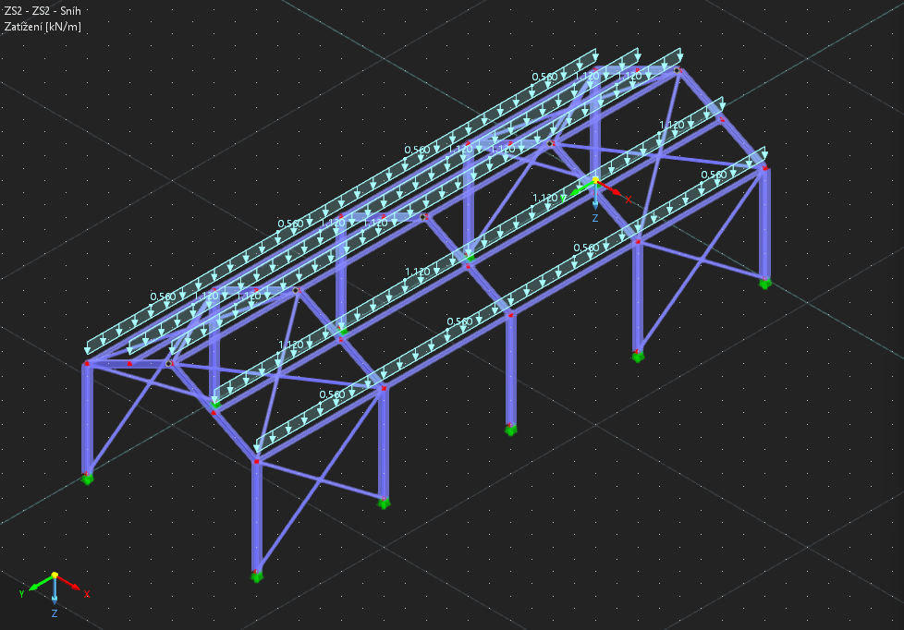
Model v RFEM 6 ze slovního zadání
Výchozí model, ne hotový návrh
Ještě není vypočtený ani posouzený. Statik ho kontroluje přímo v RFEM.
KAŽDÝ KROK UPRAVÍ DALŠÍ POKYN
„Změň rozteč rámů na 5 m.“
Čas se přesouvá od zadávání ke kontrole a porovnání variant.
KONSTRUKCE 2026 | Statika v dialogu s AI
17
Notes:
Model haly, výsledek (0:45). Model ocelové haly 8 × 24 m se zatížením sněhem vytvořený v RFEM 6 ze slovního zadání (5 rámů po 6 m, sloupy 4,5 m, hřeben 6,5 m). Říct otevřeně: výsledkem je výchozí model, nikoli hotový návrh. Ještě není vypočtený ani posouzený a statik jej musí zkontrolovat přímo v RFEM. Čas strávený mechanickým zadáváním se ale přesouvá ke kontrole a porovnání variant.

Slide 18
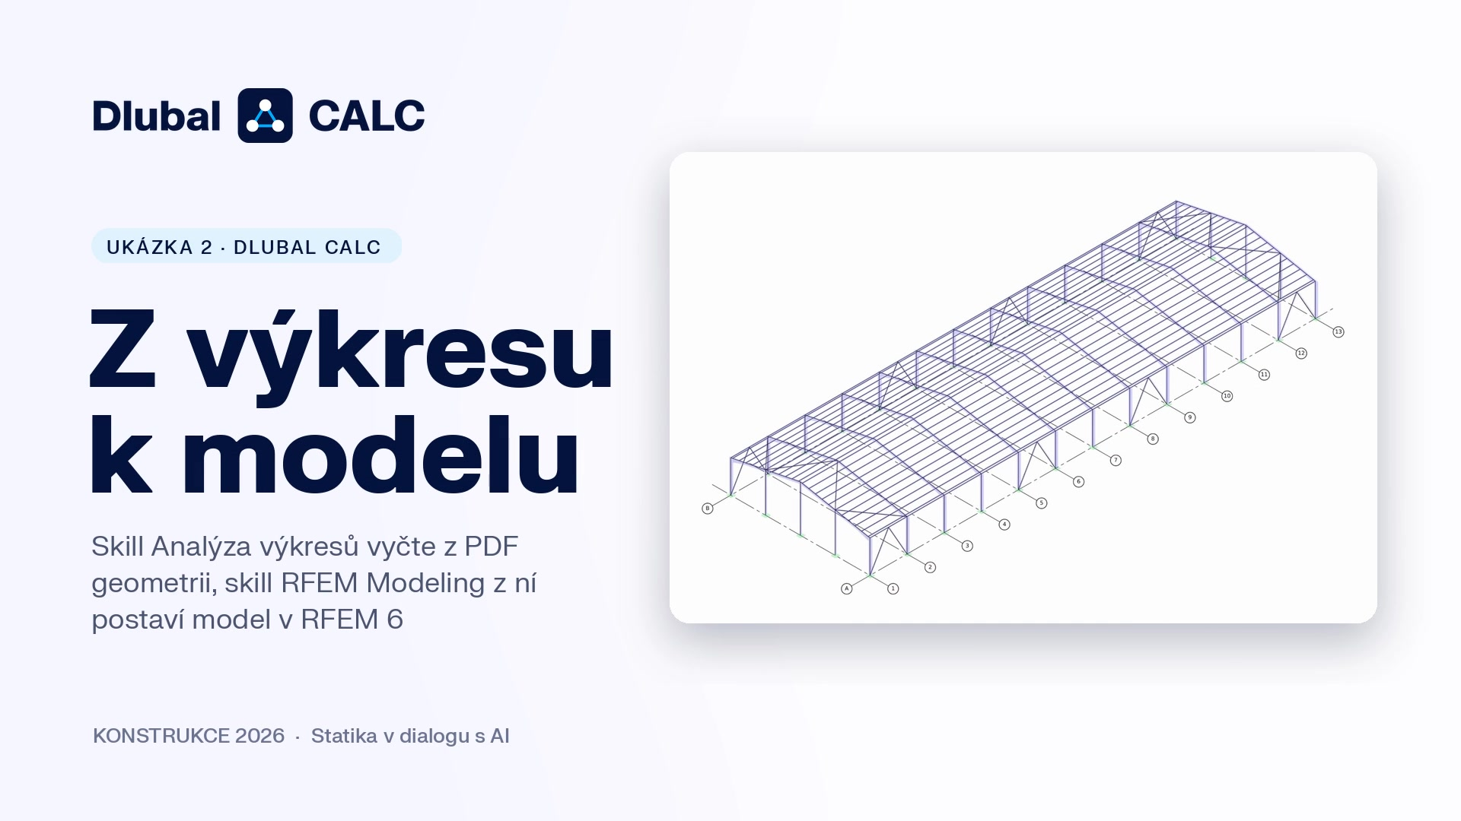
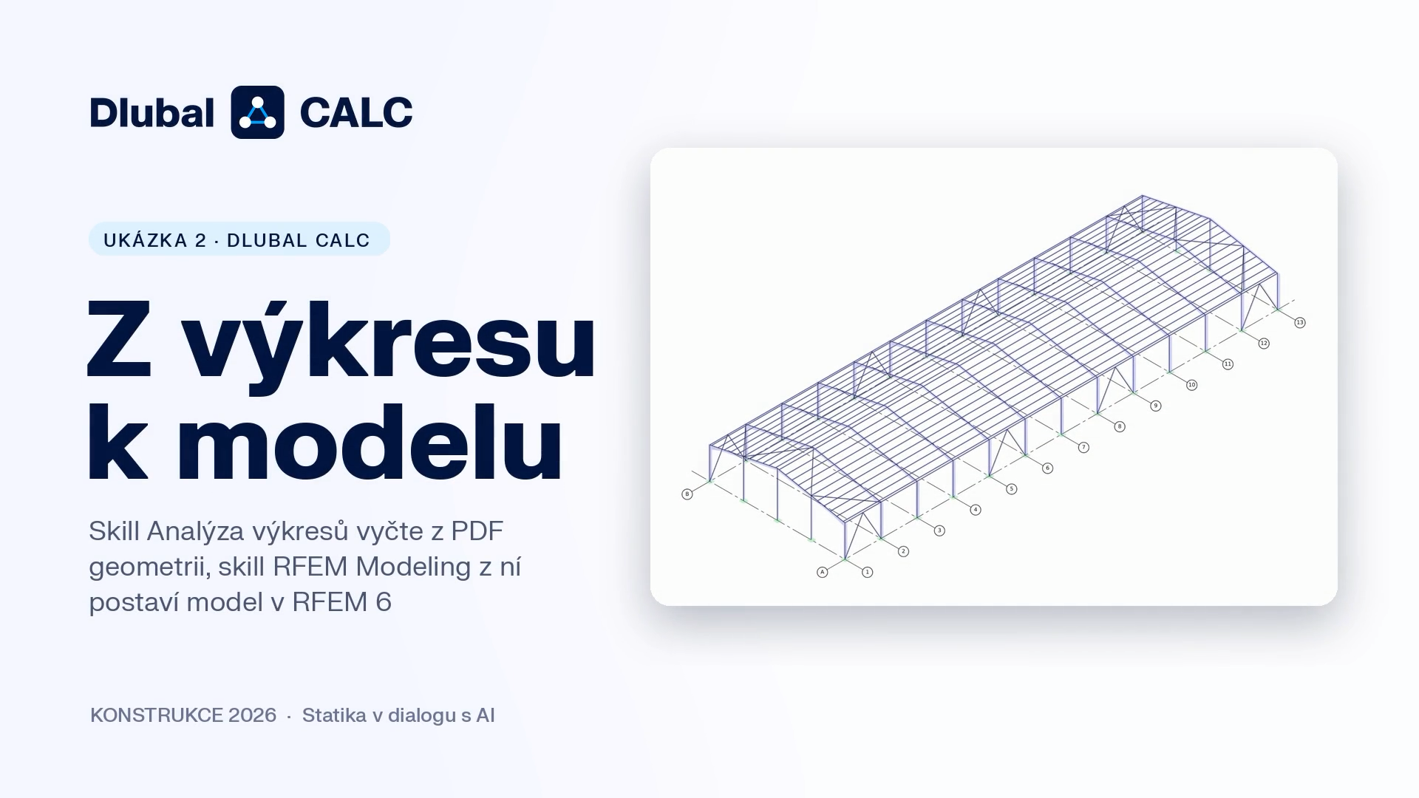
Notes:
Video ukázka 2, celá obrazovka (0:59, bez zvuku): z výkresu k modelu. 01 Na úvodní obrazovce statik zvolí skill Analýza výkresů a přiloží výkres S-101 v PDF (výrobní hala). 02 CALC z výkresu vyčte rozměry, osnovu a prvky konstrukce, u každého parametru je odkaz na výkres. 03 Druhým skillem RFEM Modeling z vyčtené geometrie postaví nový model. 04 Počty prutů, uzlů a patek porovná s výkresem a rozdíly vysvětlí. 05 Model je vidět ve 3D náhledu v CALC i v RFEM 6. Princip: dva skilly za sebou, každý dělá jednu věc a jeho výstup je kontrolovatelný. Pozn.: záběry jsou z anglického rozhraní CALC.

Slide 19
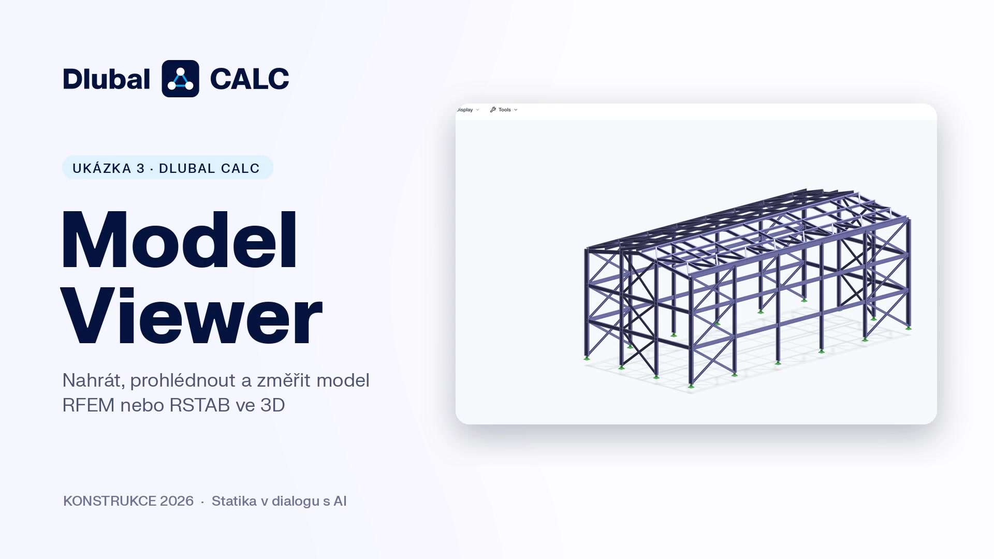
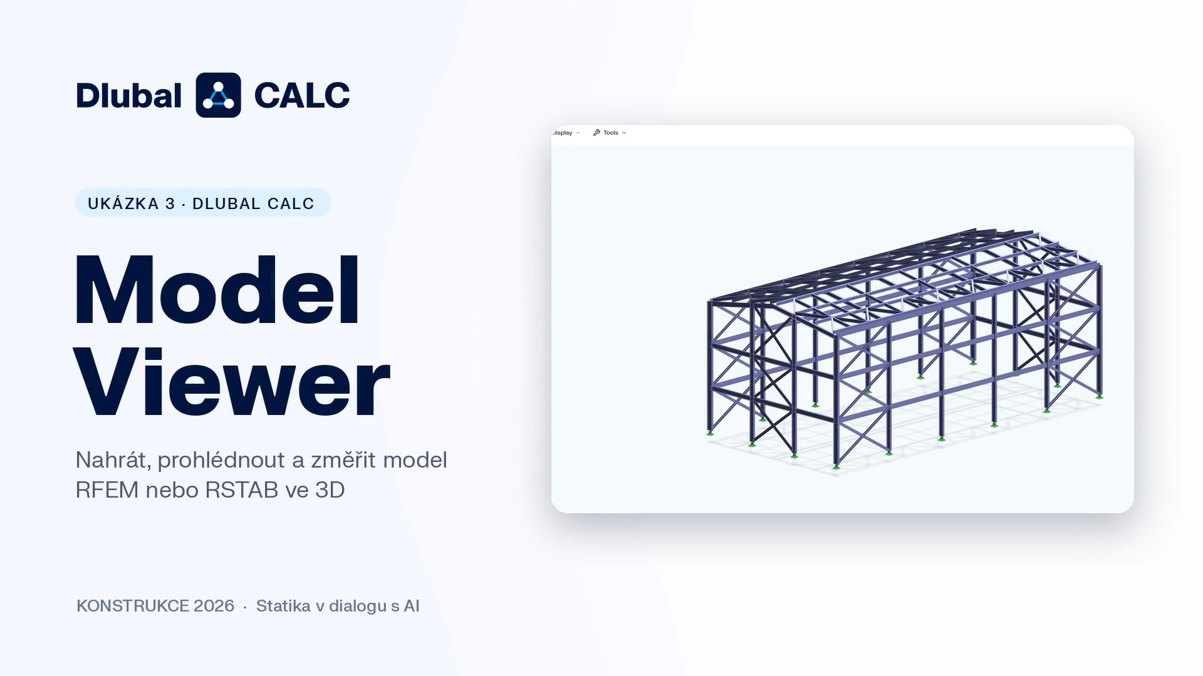
Notes:
Video ukázka 3, celá obrazovka (0:53, bez zvuku). 01 Model Steel Hall.rs9 se nahraje do knihovny modelů. 02 Ještě před otevřením CALC ukáže obsah modelu: uzly, pruty, zatěžovací stavy, rozměry 12 × 10 × 25 m a hmotnost 32,951 t. 03 Model se otevře ve 3D přímo v prohlížeči, bez spuštěného RFEM: otáčení, automatická rotace, navigační kostka. 04 Měření přímo v modelu – rozpětí 12,000 m. Smysl pro statika: rychlá kontrola, že AI pracuje se správným modelem. Pozn.: záběry jsou z anglického rozhraní CALC.

Slide 20
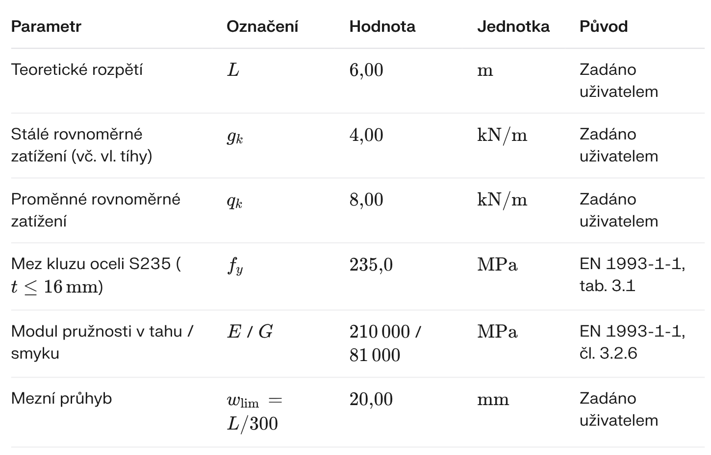
Každý vstup má uvedený původ
Výpočetní skill · Ocelový prostý nosník | EC 3
„Prostý nosník IPE 300 z oceli S235, rozpětí 6 m. Stálé zatížení 4 kN/m, užitné 8 kN/m. Tlačená pásnice podepřená jen v podporách.“
Zadáno uživatelem
rozpětí, zatížení, mezní průhyb L/300
Převzato z normy s článkem
mez kluzu: EN 1993-1-1, tab. 3.1 · moduly: čl. 3.2.6
KONSTRUKCE 2026 | Statika v dialogu s AI
20
Notes:
Posouzení nosníku, vstupy (1:00). Ne každá úloha potřebuje prostorový model. Prostý nosník řeší statik často v tabulce. V CALC lze posouzení zadat slovy. Výpočetní skill „Ocelový prostý nosník | EC 3“ nejprve vypíše všechny vstupy a u každého uvede původ: zadáno uživatelem, nebo převzato z normy s číslem tabulky či článku. Ukázat na screenshotu sloupec Původ.

Slide 21
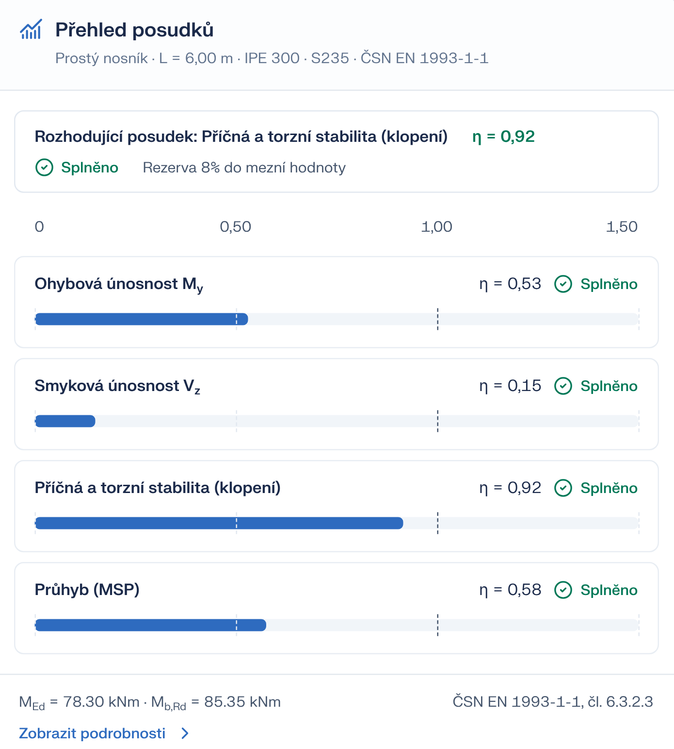


Posudek počítá skill, ne jazykový model
Výpočetní skill · Ocelový prostý nosník | EC 3
Pevný postup podle Eurokódu
Stejný vstup vždy vede ke stejnému výsledku.
Všechny posudky najednou
Ohyb, smyk, klopení i průhyb, rozhodující posudek je vyznačený.
Odkaz na článek normy
U každého posudku je vidět, podle čeho byl proveden.
Zpráva s původem čísel
Upravitelná výpočtová zpráva v PDF.
KONSTRUKCE 2026 | Statika v dialogu s AI
21
Notes:
Princip: posudek počítá skill (1:00). Nejde o konkrétní čísla nosníku, ale o rozdělení rolí. Posouzení neprovádí jazykový model, ale výpočetní skill „Ocelový prostý nosník | EC 3“ s pevně daným postupem: stejný vstup vede vždy ke stejnému výsledku. Skill posoudí ohyb, smyk, klopení i průhyb, rozhodující posudek vyznačí a u každého uvede článek normy. Jazykový model jen pomáhá se zadáním a vysvětluje. Vpravo skutečný přehled posudků z CALC.

Slide 22




Výsledek lze ověřit nezávisle
Kontrolní výpočet téhož nosníku v RFEM 6 (ukázkové případy použití Dlubal CALC)
Kontrolní výpočet v RFEM 6
Rozdíly mají vysvětlení
Jen skutečně spočtené
Vnitřní síly ze skillu potvrdí výpočet v osvědčeném výpočetním jádru.
Analytický vztah zanedbává smykovou deformaci, RFEM 6 ji zahrnuje.
Zpráva uvádí jen provedená posouzení, ostatní výslovně označí.
AI zrychlí cestu k výsledku. Jistotu dává nezávislá kontrola.
KONSTRUKCE 2026 | Statika v dialogu s AI
22
Notes:
Nezávislé ověření (0:45). Výsledky ze skillu lze ověřit nezávisle. Ukázkové případy použití Dlubal CALC to předvádějí na stejném nosníku: vnitřní síly potvrzuje kontrolní výpočet v RFEM 6 a malý rozdíl v průhybu má vysvětlení, analytický vztah zanedbává smykovou deformaci. Výpočtová zpráva uvádí jen skutečně spočtené výsledky a neprovedená posouzení výslovně označí.

Slide 23
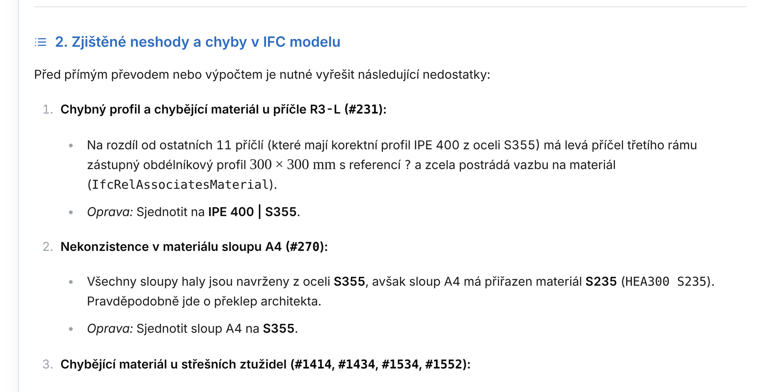
Kontrola modelu IFC jedním dotazem
CALC model zkontroluje dřív, než ho převede do RFEM. Co našel v demonstračním modelu:
1
Příčel bez profilu
2
Sloup z S235 místo S355
3
Ztužidla bez materiálu
4
Jeřábová dráha jen jako proxy
Převody IFC, SAF a DXF do RFEM i zpět jsou v CALC samostatné skilly.
Demonstrační model ocelové haly, skutečný běh Dlubal CALC 12. 10. 2026
KONSTRUKCE 2026 | Statika v dialogu s AI
23
Notes:
Modelové formáty (1:00). Slíbili jsme v anotaci i práci s IFC a SAF. Model od architekta poslaný do chatu: CALC použil skill pro převod IFC do RFEM a před převodem provedl audit. Do demonstračního modelu jsme záměrně vložili 4 chyby a CALC našel všechny čtyři s odkazy na konkrétní entity IFC. Navíc upozornil, že model nemá podpory ani klouby: fyzický model není výpočtový model. Převody IFC, SAF, DXF a dalších formátů jsou v CALC samostatné skilly. Stejným způsobem lze automatizovat i definování zatěžovacích stavů. Pokud bude málo času, tento slide přeskočit.

Slide 24


Z katalogového listu výrobce rovnou do RFEM 6
CALC přečte podklad výrobce a přes Dlubal Connector založí průřez v otevřeném modelu.
POSTUP
1
Statik přiloží katalogový list v PDF a česky napíše, který průřez a jakou ocel chce.
CO TO UKAZUJE
Podklad místo přepisování
2
CALC z tabulky výrobce vyčte rozměry a ukáže je ke kontrole. Do modelu zatím nic nezapisuje.
Rozměry se berou z dokumentu výrobce, ne z paměti jazykového modelu.
3
Statik rozměry potvrdí.
Kontrola před zápisem
Statik vidí převzaté hodnoty dřív, než se dostanou do modelu.
4
Přes Dlubal Connector vznikne v otevřeném modelu RFEM 6 materiál i průřez připravený pro pruty.
AI propojená s RFEM 6
Connector zapisuje přímo do lokálního programu.
KONSTRUKCE 2026 | Statika v dialogu s AI
24
Notes:
Případ použití: průřez z katalogového listu (0:45). Častá rutinní práce: průřez, který není v knihovně nebo ho chceme převzít přesně podle výrobce. Statik přiloží katalogový list v PDF – v našem testu veřejný list Metsec s profily C – a napíše, který průřez a z jaké oceli chce. CALC z tabulky vyčte rozměry a nejdřív je ukáže ke kontrole, do modelu nic nezapisuje. Po potvrzení přes Dlubal Connector vytvoří v otevřeném modelu RFEM 6 materiál i průřez. V testu vznikl knihovní profil C 232C18 od výrobce Metsec a jeho průřezové charakteristiky odpovídaly katalogovému listu. Princip: podklad výrobce místo ručního přepisu, kontrola před zápisem a AI propojená přímo s výpočetním programem.

Slide 25
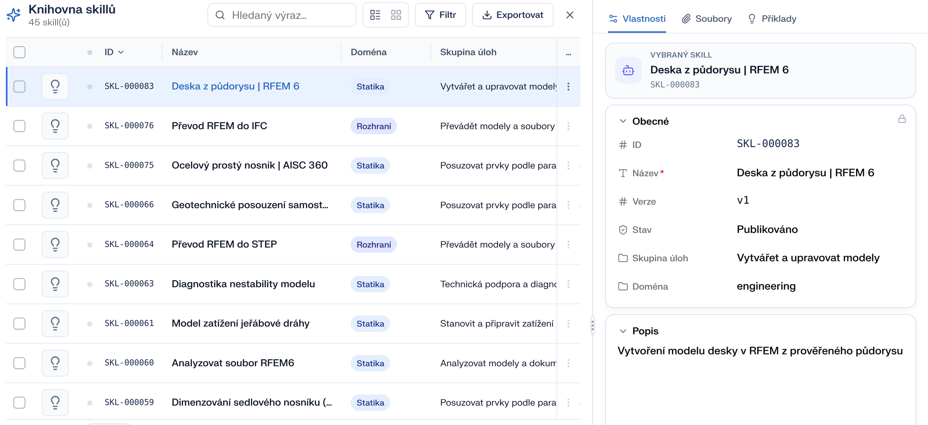
Jednou vyřešit, příště zadat jen nová čísla
1
Vyřešit úlohu v dialogu
2
Zvolit „Uložit jako Skill“
3
Sdílet v týmu a upravovat běžnou řečí
PŘÍKLAD Z UKÁZKY · KLIMATICKÁ ZATÍŽENÍ
Proměnné: adresa a rozměry haly
Pevné: Geo-Zone Tool → sníh → vítr → souhrn
Skill opakuje metodu, nikoli kontrolu.
KONSTRUKCE 2026 | Statika v dialogu s AI
25
Notes:
Skilly (1:15). Postup, který se v dialogu jednou osvědčil, není nutné příště popisovat znovu. V CALC ho lze uložit volbou „Uložit jako Skill“. Příklad z následujícího videa: výpočet klimatických zatížení haly. Adresa a rozměry haly jsou proměnné vstupy, postup přes Geo-Zone Tool, sníh, vítr a souhrnnou tabulku je pevný. Skilly lze sdílet v týmu a upravovat běžnou řečí. Kancelář si tak bez programování buduje knihovnu vlastních nástrojů. Důležité: skill opakuje metodu, nikoli kontrolu. Každý nový výpočet musí statik stále posoudit. Screenshot: skutečná knihovna skillů v CALC.

Slide 26
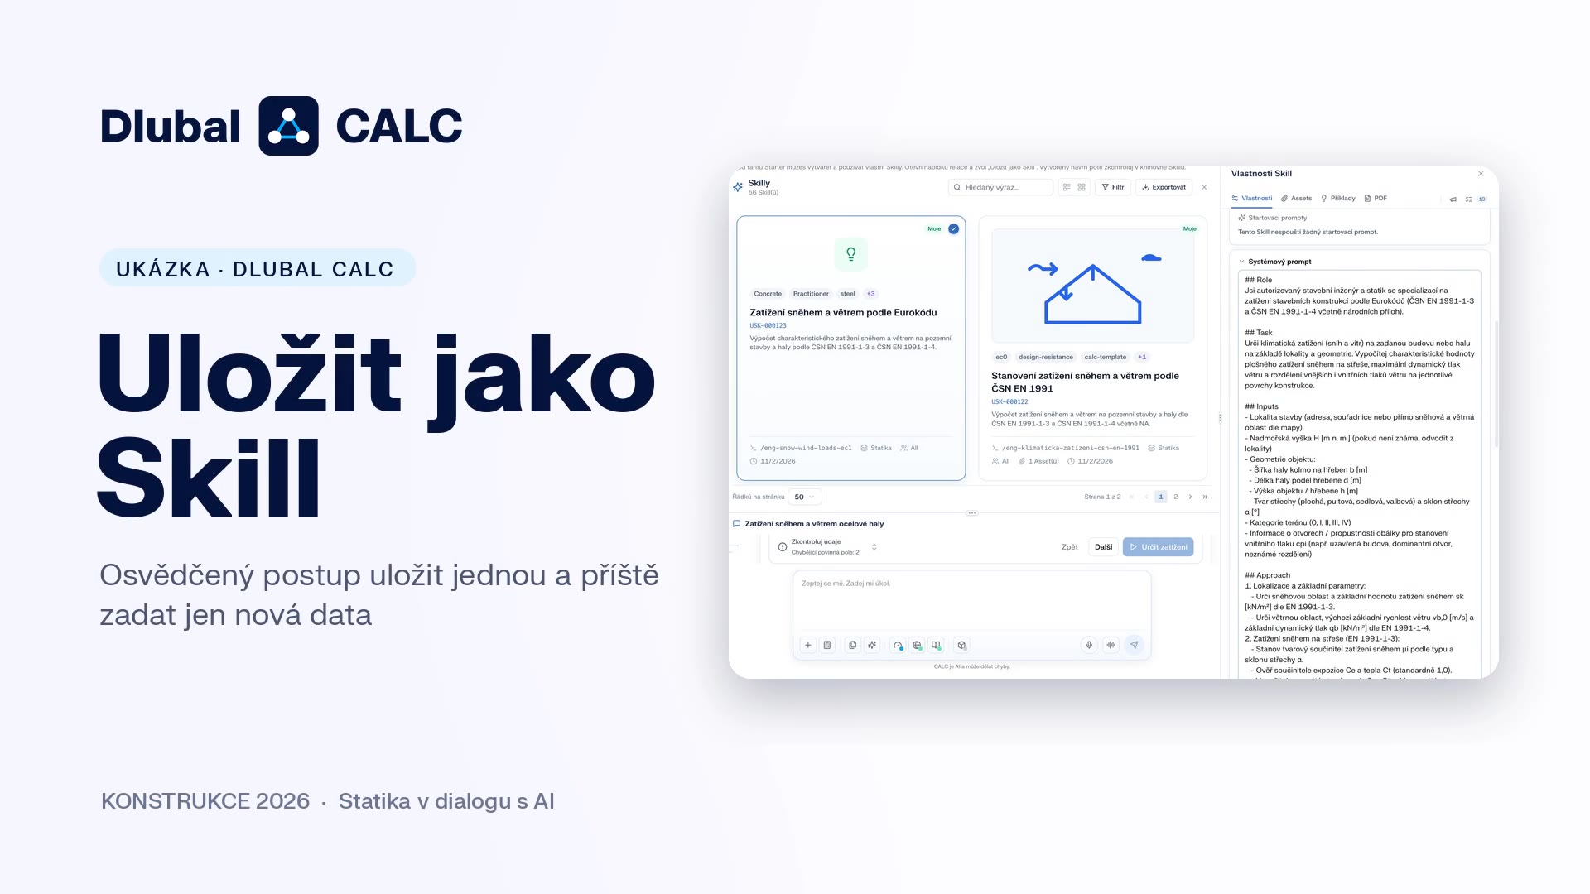

Notes:
Video ukázka skillu, celá obrazovka (1:33, bez zvuku). Navazuje na ukázku 1. 01 Dokončený výpočet zatížení se v nabídce konverzace uloží volbou „Uložit jako Skill“. 02 CALC za několik sekund vytvoří skill a sám ho pojmenuje. 03 Skill je v knihovně (USK-000123, stav Publikováno) vedle skillů od Dlubal. 04 Postup je uložený v systémovém promptu: role, vstupy, kroky 1 až 7 včetně Geo-Zone Tool. 05 Nový chat: lomítko, výběr skillu a jedna věta pro halu v Brně, Údolní 53 (výška 10 m, 24 × 60 m, sklon 10°, terén IV). 06 Postup proběhne stejně, jen s novými daty: s_k = 1,00 kN/m², sníh na střeše 0,80 kN/m², q_p(10) = 0,459 kN/m². Závěrečná karta porovná Prahu a Brno. Skill opakuje metodu, ne kontrolu: výsledek statik dál posuzuje.

Slide 27
Čtyři pravidla pro práci s AI
Vstupy
02
Původ čísel
01
Nechte si vypsat všechny vstupy a předpoklady. Chybějící údaj si má asistent vyžádat, ne domyslet.
U každé hodnoty zjistěte, zda byla spočtena v programu, nebo jen vysvětlena jazykovým modelem.
03
Nezávislá kontrola
04
Normy
Ověřte výsledek řádovým odhadem, rovnováhou sil nebo jiným programem.
U součinitelů požadujte konkrétní článek a ověřte vydání normy i národní přílohu.
KONSTRUKCE 2026 | Statika v dialogu s AI
27
Notes:
Čtyři pravidla (1:15). Jazykové modely mohou chybovat: špatně pochopit zadání, zvolit nevhodný předpoklad nebo sebejistě uvést nepřesný údaj. Proto čtyři jednoduchá pravidla: vstupy, původ čísel, nezávislá kontrola, normy. Navázat na ukázky: vstupy s původem jsme viděli u nosníku, nezávislou kontrolu průhybu v RFEM 6.

Slide 28
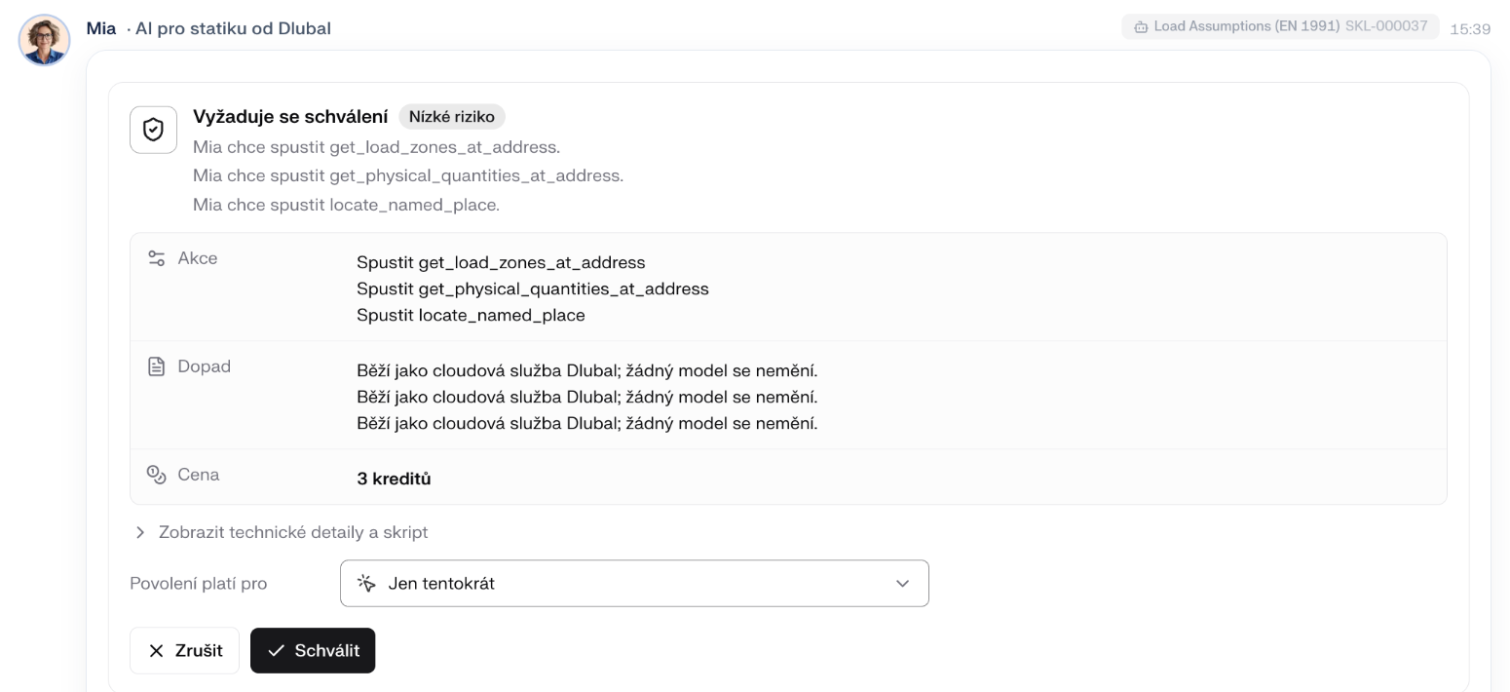


CALC se zeptá dřív, než jedná
Volání externích služeb a změny modelu čekají na schválení
Vidíte volané nástroje, jejich dopad i cenu
Na neúplné zadání odpoví asistent otázkou, ne vymyšlenou hodnotou
Odpovědnost za návrh konstrukce a podpis výpočtu zůstává plně na statikovi.
KONSTRUKCE 2026 | Statika v dialogu s AI
28
Notes:
Schválení akcí (0:45). Kontrolu podporuje i samotné prostředí. Před dotazem do Geo-Zone Tool CALC vypíše volané nástroje a jejich dopad (běží jako cloudová služba Dlubal, žádný model se nemění) a cenu a čeká na schválení statika. Na neúplné zadání, například nosník bez uvedeného zatížení, odpoví asistent otázkou, ne vymyšlenou hodnotou. Odpovědnost za návrh a podpis výpočtu zůstává plně na statikovi.

Slide 29
Jak začít ve vlastní praxi
Pro první kroky není nutné nic instalovat.
1
Zvolte jednu opakující se úlohu, jejíž výsledek dobře znáte
2
Vyřešte ji v dialogu v Dlubal CALC, případně s RFEM 6
3
Porovnejte výsledek s vlastním řešením
4
Osvědčený postup uložte jako skill a sdílejte ho
KONSTRUKCE 2026 | Statika v dialogu s AI
29
Notes:
Jak začít (1:00). Pro první kroky není nutné nic instalovat. Zvolit jednu opakující se úlohu, jejíž výsledek dobře znám, například zatížení sněhem pro jednoduchou halu nebo prostý nosník. Vyřešit ji v dialogu v CALC v prohlížeči, případně s RFEM 6. Porovnat s vlastním řešením a zaznamenat, kde asistent potřeboval upřesnění. Osvědčený postup uložit jako skill a sdílet ho v týmu.

Slide 30
Čísla počítá výpočetní jádro nebo pevný postup. Jazykový model zadání interpretuje, doptává se a vysvětluje.
AI POMÁHÁ
ROZHODUJE STATIK
Hledání v normách a mapách
Zadání a předpoklady
Zadávání modelu
Věrohodnost výsledků
Přepis výsledků a dokumentace
Návrh, podpis a odpovědnost
AI může statikovi vrátit čas na to podstatné: na inženýrskou práci.
KONSTRUKCE 2026 | Statika v dialogu s AI
30
Notes:
Závěr (1:00). AI statikovi nejvíc pomáhá tam, kde ztrácí čas mechanickou prací. Ukázky v CALC a RFEM 6, od zatížení pro adresu přes model haly až po posouzení nosníku, ukazují, že chat se může stát plnohodnotným pracovním prostředím. Klíčem k důvěře je oddělení rolí. Rozhodování o zadání, předpokladech a věrohodnosti výsledků zůstává na statikovi. Jedna věta na odchod: AI vrací čas na inženýrskou práci.

Slide 31
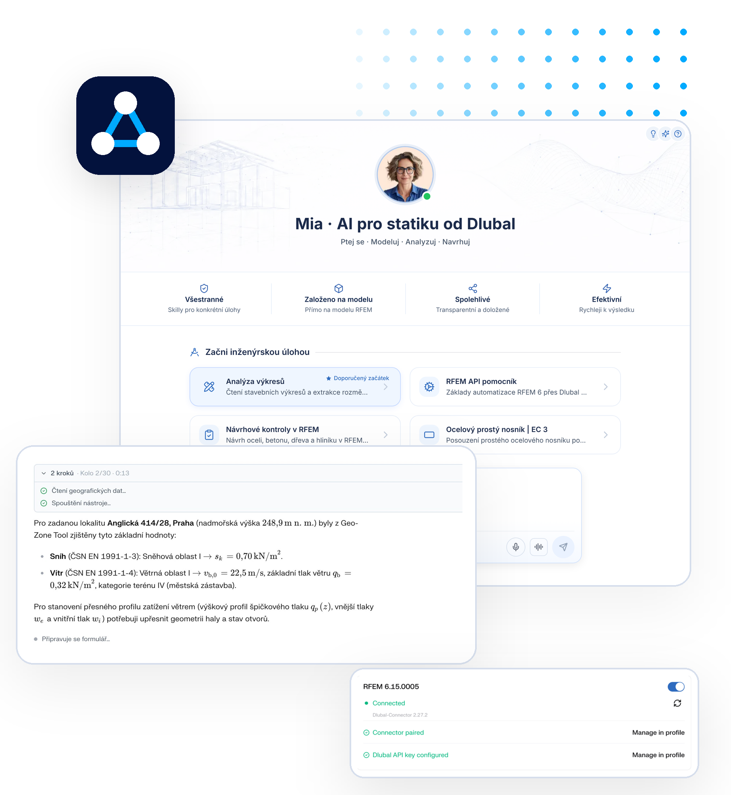

Vyzkoušejte to sami! Dlubal CALC běží v prohlížeči.
calc.dlubal.com
Dlubal Software s.r.o.
Anglická 28
120 00 Praha
Česká republika
+420 227 203 203
info@dlubal.cz
Notes:
Vyzkoušejte to sami (0:20). QR kód vede na calc.dlubal.com. Pro první kroky stačí prohlížeč, pro práci s modelem RFEM 6 a Dlubal Connector. Nechat chvíli viset, ať si lidé stihnou QR kód naskenovat.

Slide 32

Děkuji Vám
za pozornost
www.dlubal.com
Notes:
Poděkování a dotazy. Nechat slide viset během diskuse. Poděkovat kolegům z Dlubal Software, kteří vyvíjejí Dlubal CALC a MCP server RFEM 6.

Slide 33
Literatura a odkazy
Brož, J.: Statika v dialogu s AI: od klimatických zatížení k výpočetnímu modelu. Sborník KONSTRUKCE 2026
Dlubal CALC – AI pracovní prostředí pro statiky: dlubal.com/en/products/calc/calc-overview
Dlubal CALC: Nápověda a FAQ (FAQ-000009, 000014, 000024–000026): calc.dlubal.com/cs/faq
Skilly pro statiku a RFEM: calc.dlubal.com/cs/skills
Případy použití USC-000001 až USC-000005: calc.dlubal.com/cs/use-cases
Geo-Zone Tool: geo-zone-tool.dlubal.com
Faulstich, F.: Integration of RFEM 6 into AI Applications via MCP Server. Dlubal KB 002032
Anthropic: Introducing the Model Context Protocol, 25. 11. 2024
ČSN EN 1991-1-3 (zatížení sněhem) · ČSN EN 1993-1-1 (ocelové konstrukce)
KONSTRUKCE 2026 | Statika v dialogu s AI
33
Notes:
Záložní slide se zdroji, ukázat jen na dotaz. Odpovídá seznamu literatury v příspěvku do sborníku.

